Slide 1

自然地理环境整体性
Notes:
现在我们进入新一节的复习：地理环境的整体性

Slide 2
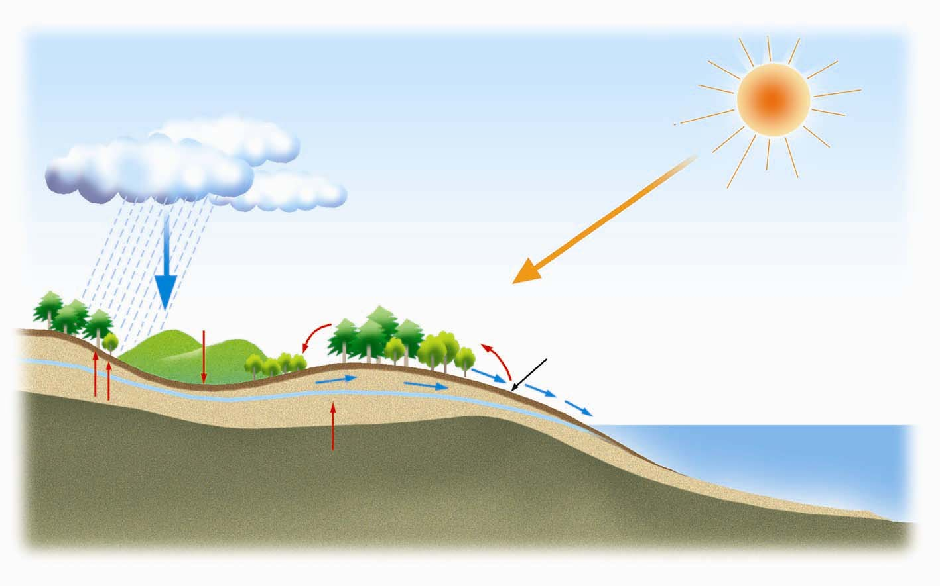
一、自然地理环境的要素
读图思考，自然地理环境包括哪些要素？
地貌或地形、大气（气候) 、水文、土壤、生物
大气圈
生物圈
土壤
地下水
风化壳
水圈
岩石圈

Slide 3

请说出杭州的自然地理环境特征
地形：
气候：
水文：
生物：
土壤：
以平原丘陵为主。
亚热带季风气候（夏季高温多雨，冬季温和少雨）
流量大，径流季节和年际变化较大，含沙量小，无结冰期
亚热带常绿阔叶林
以红壤为主，肥力较低

Slide 4
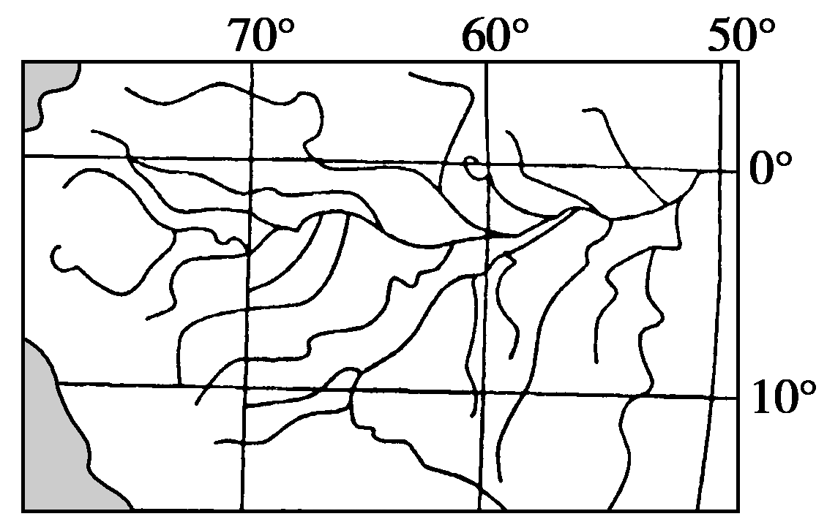
【对点演练】
读下图，结合所学知识回答下列问题。
描述图示区域主要自然地理环境的特征。
地形：以平原为主。
气候：热带雨林气候，全年高温多雨。
水文：流量大，径流季节和年际变化较小，含沙量小。
生物：热带雨林，植被覆盖率高。
土壤：以红壤、砖红壤为主，肥力较低

Slide 5
读图思考：
各地理要素间通过哪些循环使彼此间进行联系与作用？
大气圈
生物圈
土壤
地下水
风化壳
水圈
岩石圈

Slide 6
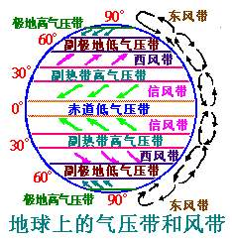
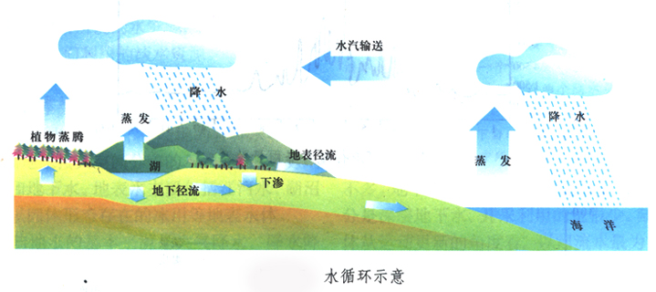
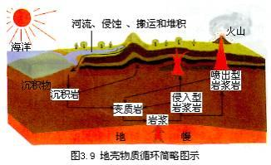
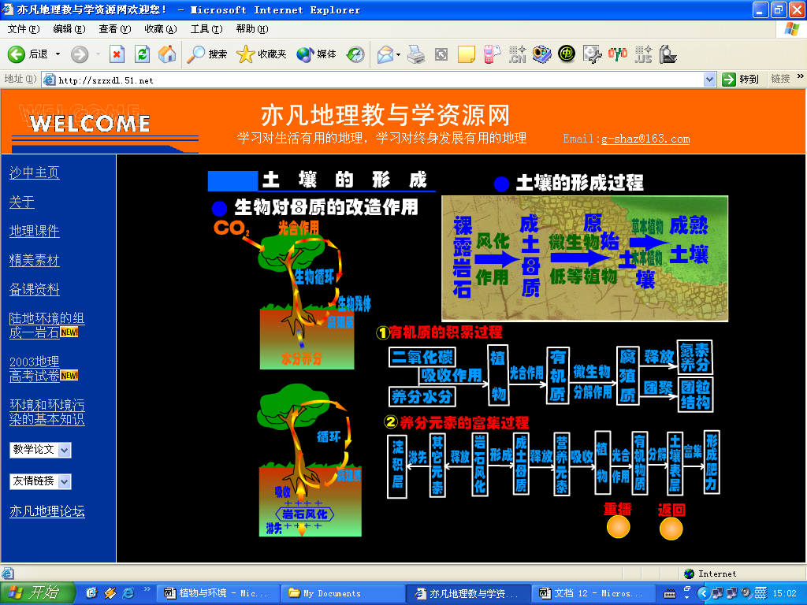
正是由于它们的存在，才把地理环境要素融合成自然综合体，构成地理环境的整体性。
水循环
大气循环
地质循环
生物循环

Slide 7
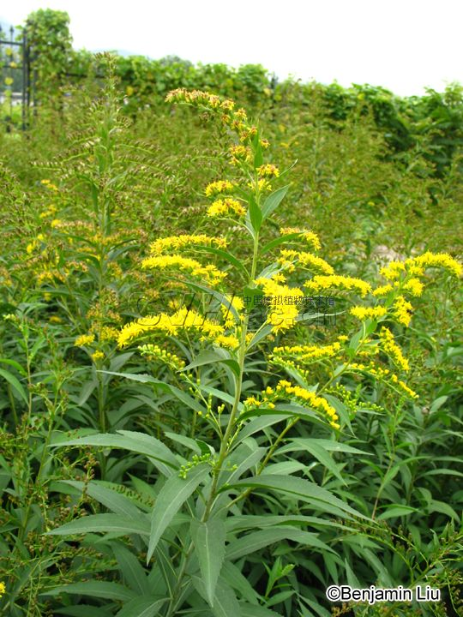
要素间的相互关系
为植物生长提供水分
水
在水循环中起蒸腾作用
为植物生长提供养分
土壤
为土壤提供有机质、改造土壤
为植物生长提供热量和二氧化碳
大气
生物
影响大气成分
风化产物为植物生长提供矿物质
岩石
加速岩石的风化作用

Slide 8
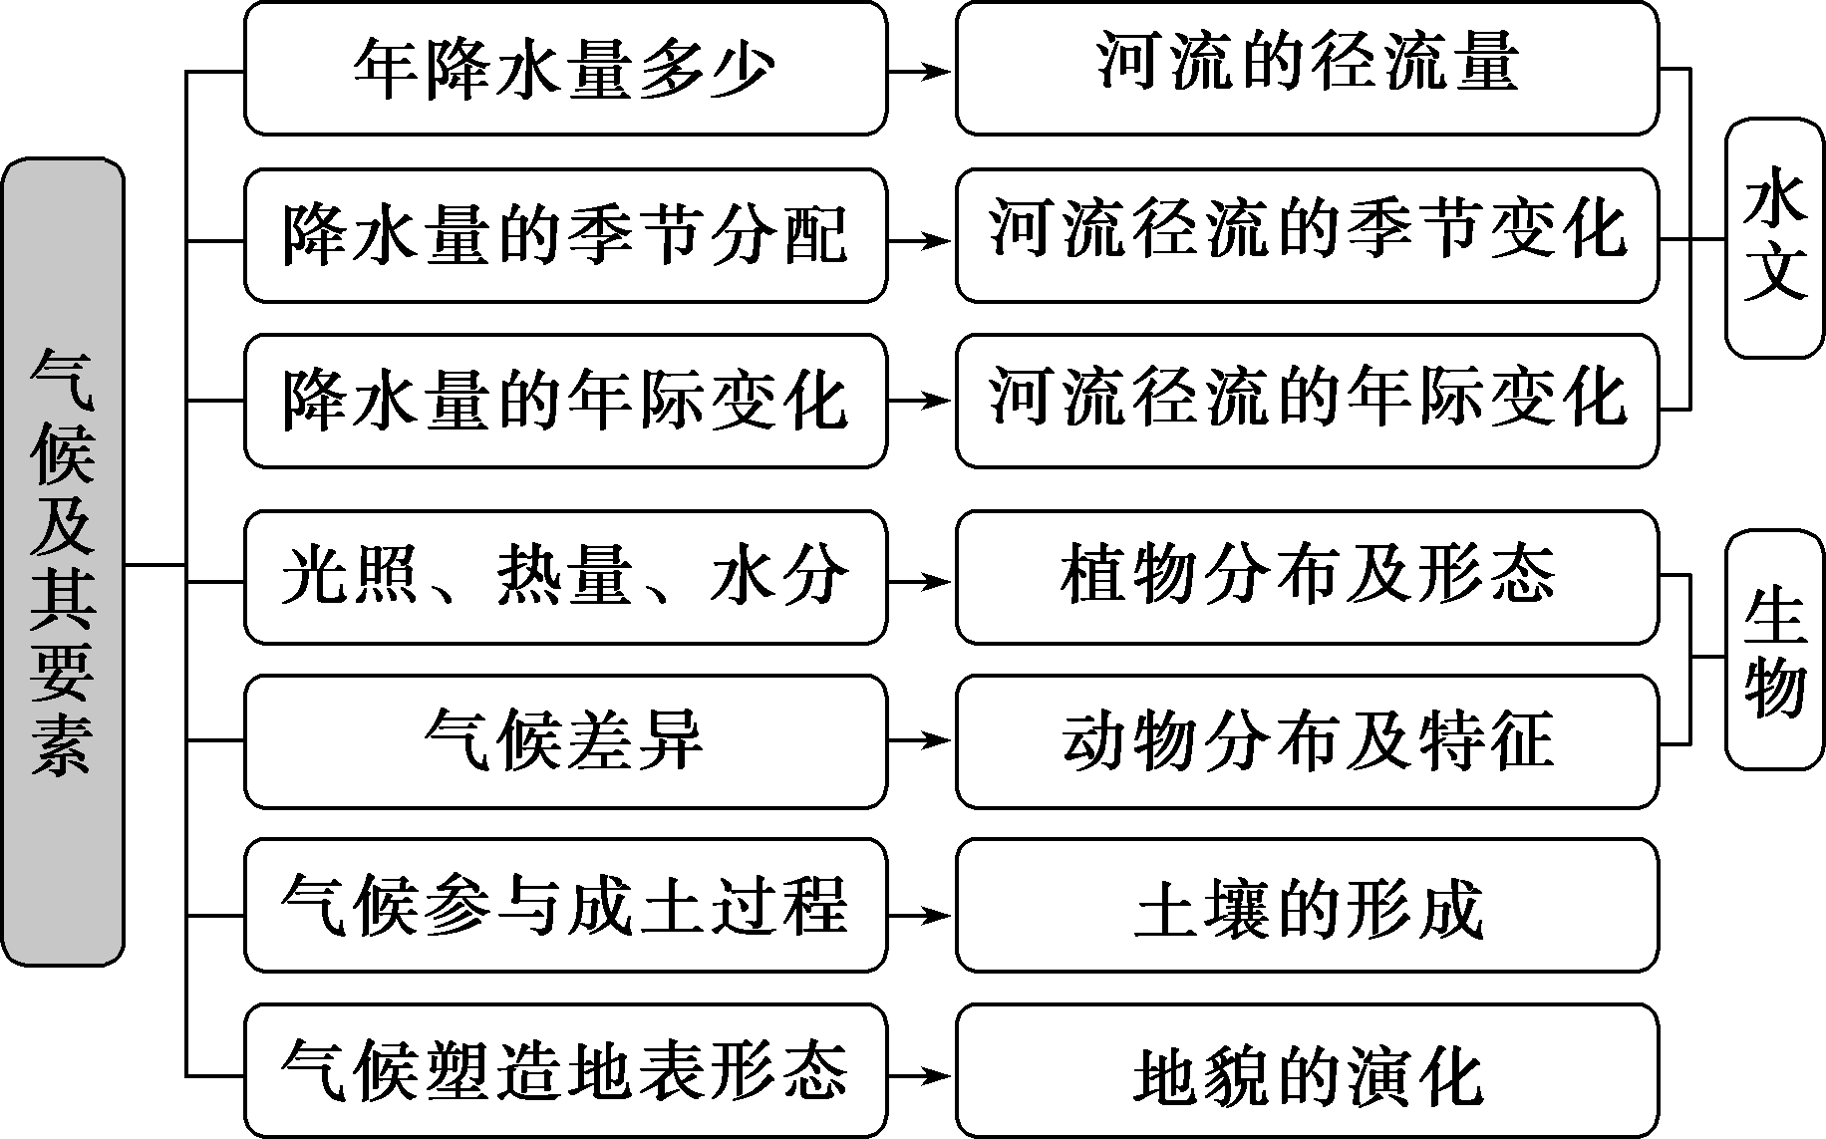
气候与其他自然地理要素的联系

Slide 9
地形与其他自然地理要素的联系
水 | 河流运动塑造地貌，地貌影响河流的流速及水系分布特征
大气 | 大气运动(风力作用)塑造地貌，高大的山体阻碍大气的运动，进而形成地形雨
土壤 | 坡度陡，易水土流失；坡度缓，土壤沉积，土壤肥沃
生物 | 植被可以涵养水源，进而影响地貌形态；平坦的地形有利于农业发展
土壤与其他自然地理要素的联系
大气 | 气候的干湿冷暖条件影响土壤，土壤是气候的反映
生物 | 土壤的肥力、酸碱性、透气性影响植物的生长
水、地形 | 土质疏松，易水土流失，进而影响河流的含沙量，并进一步塑造地表形态
岩石 | 地壳表层的岩石圈经过风化作用成为风化壳，即成土母质
生物与其他自然地理要素的联系
以农业发展为例，气候(光照、热量、降水、昼夜温差、气象灾害)、地形、土壤、灌溉水源等都会对农作物的生长造成影响。

Slide 10
一、自然地理环境的整体性
生物与地理环境的关系类试题答题思路
陆生动物与地理环境的关系
 | 答题术语
生存空间 | ①面积大，地形复杂，气候差异显著，环境多样，适生空间大；②环境空间差别大，适生空间小；③长期与大陆分离，环境封闭，物种独特
气候 | ①纬度(海拔)低，水热充足，植物繁茂，食物充足；②纬度(海拔)高，植物生长缓慢，食物供应量少；③冬季(终年)寒冷漫长，生存条件恶劣
环境 | ①生态环境发生改变，食物来源减少，饮用水短缺，生存空间减小；②全球气候变化，草地退化，生存环境改变；③生态良好，环境污染少
天敌 | ①缺少×××，天敌少；②受到×××天敌威胁
人类活动 | ①人烟稀少，人类活动强度小，干扰少；②森林、草原减少，污染加剧，食物减少，栖息环境遭破坏

Slide 11
一、自然地理环境的整体性
水生动物(鱼类)与地理环境的关系
 | 答题术语
生存空间 | ①湖面(海域)广阔，生存空间大；②跨度大(流程长)，水域环境多样，种类繁多；③河湖(海)相连，有利于×××洄游产卵
气候 | ①纬度低，水温高，生长速度快；②水温适宜，利于产卵、繁殖；③水域浅(纬度低)，光照充足，光合作用强
水文 | ①盐度高(低)，适宜咸水(淡水)鱼类生存；②纬度(海拔)高，盐度低、水温低，适宜冷水性鱼类生长；③结冰期长，存活率低；④水质好
食物 | ①多条河流入海(湖)、寒暖流交汇(上升流、水温变化明显)，底层海水上泛，营养盐类丰富，浮游生物大量繁殖；②水草丰美、其他鱼类为×××提供充足饵料
天敌 | 缺少天敌制约，繁殖速度快，种群密度大
人类活动 | ①人类活动使水质下降，污染加重；②过度捕捞

Slide 12
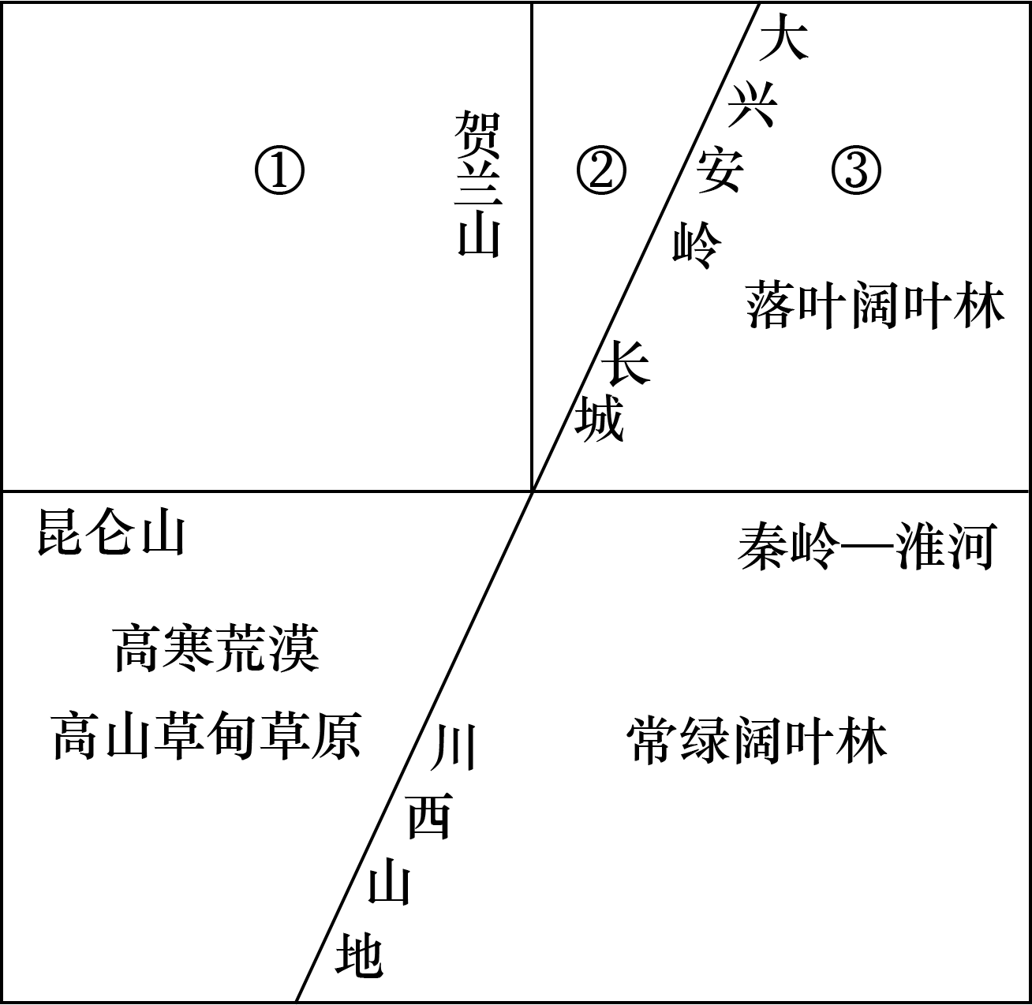
下图示意我国植被的地带性分布
200mm等降水量线
400mm等降水量线
(1)图中②为
A．草原
B．荒漠
C．针叶林
D．针阔混交林
(2)我国东部森林植被的东西宽度在南北方向上发生变化，其主导因素是
A．纬度 B．洋流
C．地形 D．季风
A
荒漠
草原
森林
D

Slide 13
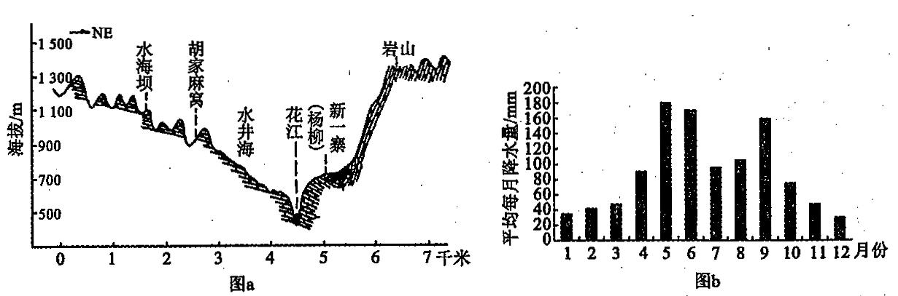
材料一 花江喀斯特峰丛峡谷位于贵州西南部，该地区石灰岩广布，总面积47.63 km²，是云贵高原上一个典型的喀斯特峡谷区域。花江峡谷喀斯特分布面积占比达88.07%，石漠化现象严重。。
材料二 生长在此处的植物表现出石生性、耐旱性、喜钙性。顶坛花椒是广泛栽培于贵州花江喀斯特峡谷地区的地方品种，
（1）依据自然地理环境整体性原理，分析花江峡谷的植被表现出耐旱特点的原因。
亚热带季风气候，降水的季节变化和年际变化大；喀斯特地貌广布，地表水易渗漏；地形坡度大，水资源存储条件差；夏季高温，蒸发旺盛，造成本地区地表土壤缺水，易发生干旱，生长在此处的植物具有耐旱的特征。

Slide 14
请说出自然地理环境整体性的3大表现。
二、自然地理环境整体性的表现
表现1：每一要素都是作为整体的一部分，与其他要素相互联系和相互作用。
表现2：某一要素的变化，会导致其它要素甚至
整体的改变。
表现3：某一要素的变化，还会影响其它地区的
地理环境。

Slide 15
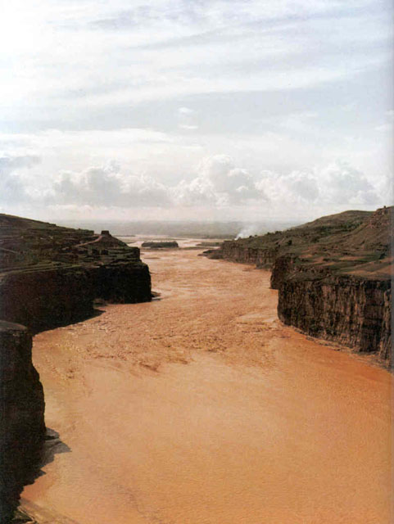
材料一：据考证,在秦汉以前,黄土高原是森林茂密、山青水秀、环境优美的地方。 但由于历史上几次农牧业经营方式的改易，营造宫殿、樵采、毁林开荒，以及这里经常是农耕民族与游牧民族厮杀的战场等原因，林草植被被大量破坏。
材料二：山丹丹花是陕北黄土高原特有的生长普遍的野生花，但在过去的一段时期，黄土高原由于过度放牧，水土流失，连年干旱，使林草几近灭绝。
1、两则材料显示黄土高原地区的哪一自然要素发生变化？引起变化的原因是什么？
黄河中游,含沙量大
过度开垦
过度放牧
过度樵采

Slide 16
材料一：据考证,在秦汉以前,黄土高原是森林茂密、山青水秀、环境优美的地方。 但由于历史上几次农牧业经营方式的改易，营造宫殿、樵采、毁林开荒，以及这里经常是农耕民族与游牧民族厮杀的战场等原因，林草植被被大量破坏。
材料二：山丹丹花是陕北黄土高原特有的生长普遍的野生花，但在过去的一段时期，黄土高原由于过度放牧，水土流失，连年干旱，使林草几近灭绝。
1、两则材料显示黄土高原地区的哪一自然要素发生变化？引起变化的原因是什么？
黄河中游,含沙量大
2、这一要素的变化会对黄土高原地区带来什么影响？

Slide 17
2、这一要素的变化会对黄土高原地区带来什么影响？
过度开垦
水土流失加剧
水文变化
含沙量大，季节变化大
地貌变化
千沟万壑，支离破碎
过度放牧
土壤侵蚀
表土流失，肥力下降
植被退化
覆盖率下降,生物多样性减少
过度樵采
气候变化
蒸发加剧，气候变干
（“牵一发而动全身”）

Slide 18
澳大利亚案例分析
外来生物引入
当地缺乏天敌
“牵一发而动全身”
兔子过量繁殖
牧草锐减草场破坏
水土流失严重
土壤 肥力下降
流水和风力侵蚀加强
地表裸露
地貌改变
植被覆盖率低
生态退化
大气湿度降低
Notes:
▲师：我也来交一下我的”作业“。点出并讲解。
正所谓“牵一发而动全身”，点出。
▲请大家翻到P88，画出第一句。
▲牵一发而动全身的现象在地理环境中非常的普遍。这其中生物要素是最容易受人类干扰的，此外，还有一个要素也很容易受人类的干扰，这就“水”，我们学过水循环，大家是否还记得水要素的循环中，人类最易影响的又是哪一个环节？——（地表径流）
请大家看着一则报道。
▲点出：重庆大旱案例。
阅读后，师：这样的情况出现，说明了自然地理环境又出现了不平衡。怎么会出现这样的不平衡呢？
有人说可能是离重庆很近的三峡水电站的缘故。但是反对的声音也有，到底是不是呢？我们也参与进来来探讨一下：
▲点出下列活动。

Slide 19
材料一：据考证,在秦汉以前,黄土高原是森林茂密、山青水秀、环境优美的地方。 但由于历史上几次农牧业经营方式的改易，营造宫殿、樵采、毁林开荒，以及这里经常是农耕民族与游牧民族厮杀的战场等原因，林草植被被大量破坏。
材料二：山丹丹花是陕北黄土高原特有的生长普遍的野生花，但在过去的一段时期，黄土高原由于过度放牧，水土流失，连年干旱，使林草几近灭绝。
1、两则材料显示黄土高原地区的哪一自然要素发生变化？引起变化的原因是什么？
黄河中游,含沙量大
2、这一要素的变化会对黄土高原地区带来什么影响？
3、这一要素的变化会对黄河下游地区带来什么影响？

Slide 20
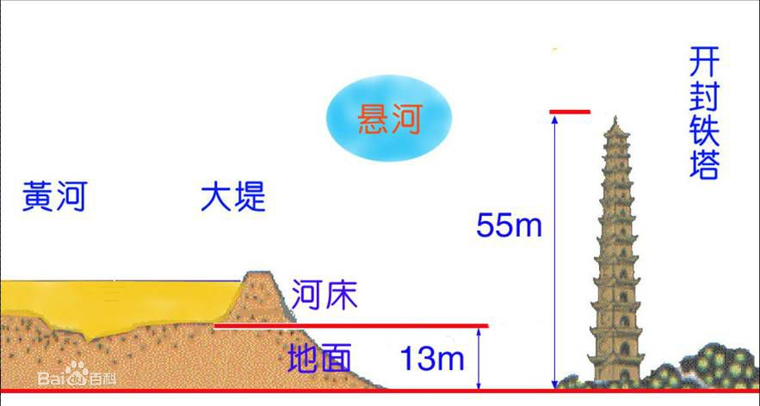
3、这一要素的变化会对黄河下游地区带来什么影响？
河流上、中游植被破坏
河流上、中游水土流失
河流含沙量增加
下游河道泥沙淤积
河道泄洪
能力降低
洪涝
土壤盐碱化
河床
抬升
地下水位
升高
（“蝴蝶效应”）

Slide 21
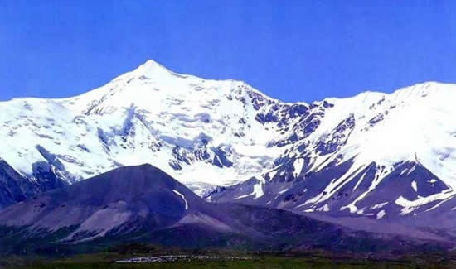
青藏高原的隆起对气候的影响
1 动力作用（分支、屏障）
2 热力作用

Slide 22
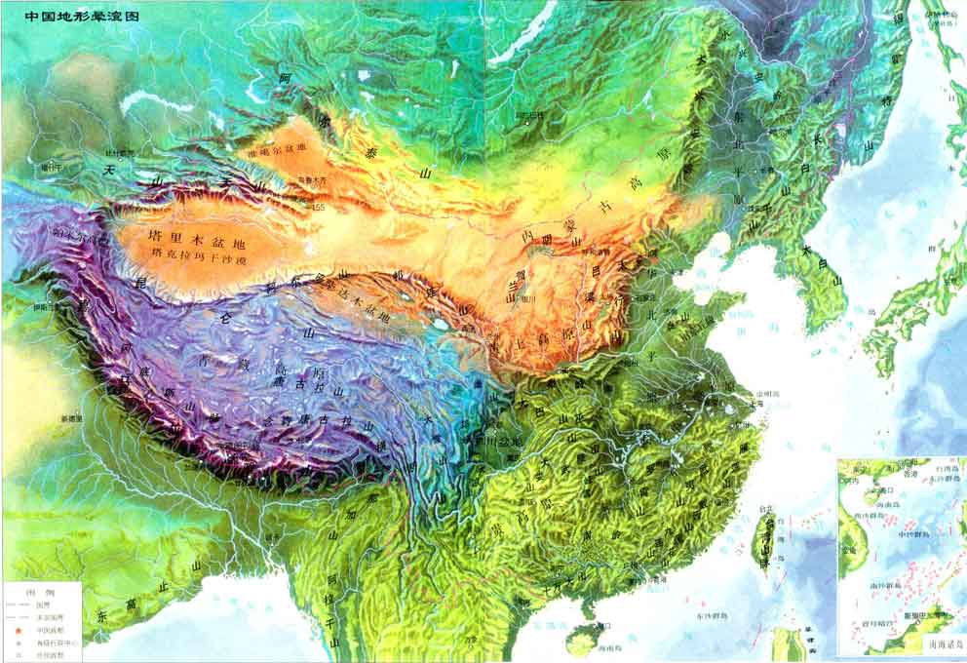
①对季风的分支作用
冬季，青藏高原北部对冬季风分支的分点在95°E附近，冷空气堆积并分化为两支:一支沿阿尔金山成东风吹入塔里木盆地；另一支则沿着祁连山成西或偏西北风吹向河西走廊，顺地势南下，形成冬季风通道，加剧了冬季风向东南的势力。

Slide 23
动力作用——分支作用
①对季风的分支作用
夏季，西南季风抵达孟加拉湾再向北推进时，碰到青藏高原，即分为东、西两支：一支沿喜马拉雅山转为东风向西吹去；另一支则沿着山脉的走向流向我国西南地区，加剧藏东南水汽通道作用，使高原边缘降水增多，并进而因雨影作用使高原内部干旱加剧。
2.2.2 青藏高原的动力作用：分支作用；屏障作用

Slide 24
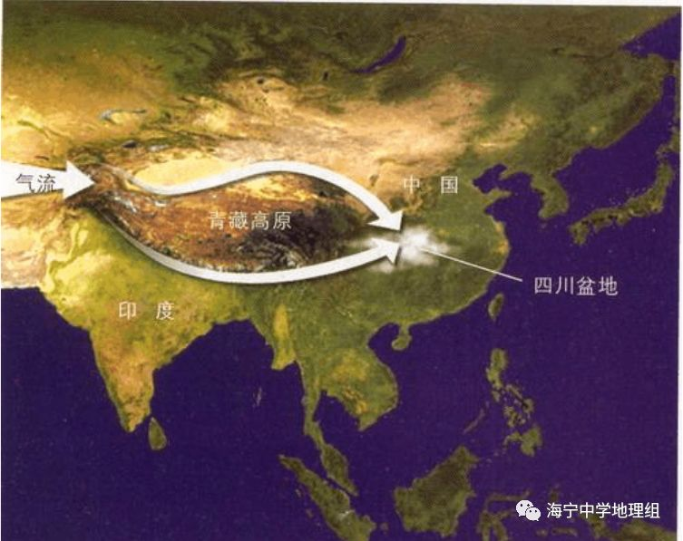
动力作用——分支作用
②对西风的分支作用。
青藏高原西部，冬半年西风（西风带南移所致）气流受到高原阻挡，距地面3～4 km高度以下的气流被分为南、北两支。
北支在高原西北面，为西南气流，绕过新疆北部转为西北气流，进一步加强冬季风的势力；南、北两支气流在长江中下游汇合，气流相对静止区正好处在四川盆地上空，使其成为我国著名的微风区，四川多云雾也与此有关。

Slide 25
动力作用-屏障（阻碍）作用
对近地面气流起屏障作用
夏季西北地区形成少云雨的干热天气
冬季，由于来自较高纬度地区的空气很难越过青藏高原，青藏高原以南的地区受冬季风影响就较小，气温下降幅度也小；因此冬季印度比同纬度温度高气压低，年较差小
夏季高原内部干旱化
西南暖湿气流受阻，高原边缘降水丰富

Slide 26
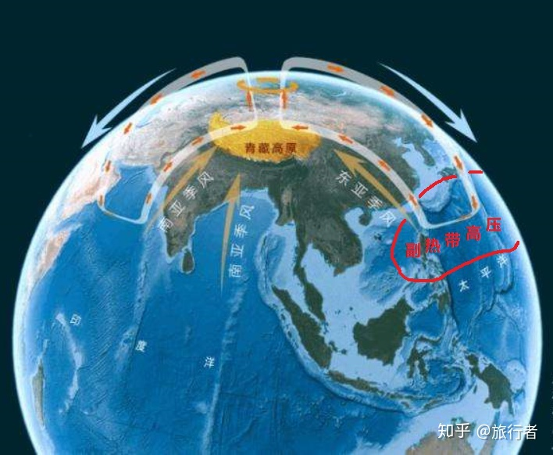
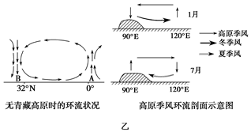
青藏高原的热力作用
冬季由于高原地区海拔3-4Km高度形成一个冷高压，使高原空气向外流动，成反气旋环流，这必然加强临近地区的下沉气流，加强地面高压，从而加强有海陆分布所引起的冬季风环流，
夏季形成热低压，邻近地区空气流入高原，叠加在高原东侧地区的季风之上，增强了邻近地区低压的强度，加强了季风环流。
青藏高原不仅形成特殊的高寒气候，并使我国西北地区变得更加干旱，而且还干扰和强化了东亚和我国的季风环流形势，使东亚东部成为世界上季风气候最为显著的地区，从而对我国气候状况产生深刻的影响。

Slide 27
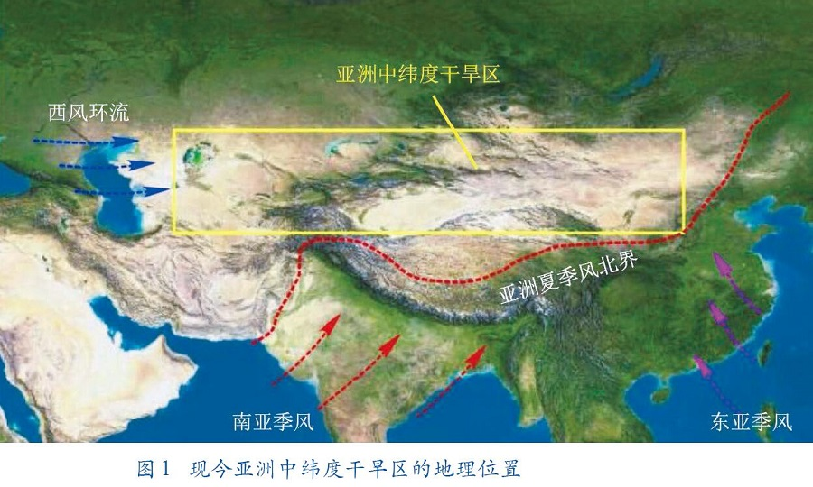
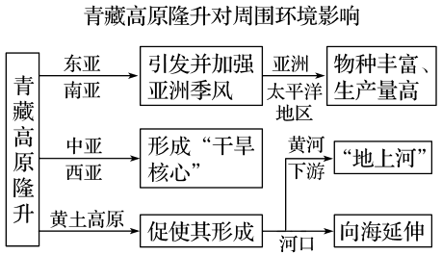

Slide 28
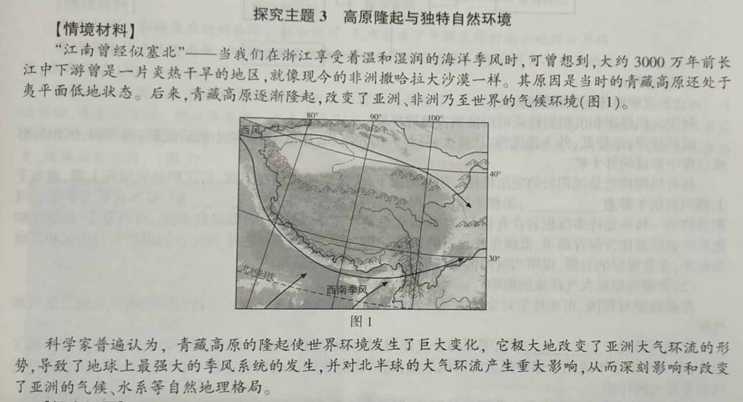

Slide 29
（２）根据材料和图１，说明青藏高原隆起是如何改变“江南曾经似塞北”的。
答案提示：青藏高原的隆起，使得西风分为两支(南支西风和北支西风):夏季，南支西风与西南季风结合，加强了夏季风；冬季，北支西风与西北季风结合，加强了冬季风。 青藏高原面(4000米高度)成为夏季的“炎热”中心，在该高度上，夏季气流上升，高原与东亚之间形成热力环流，加强了夏季风强度。使得“江南”成为季风气候，改变了原来的干早环境。

Slide 30
（3）简要说明青藏高原隆起对我国西北自然地理环境的影响。
答案提示：距海洋更远；地形阻挡海洋水汽深入，由湿润变得千旱，温差增大；内流区域扩大，河湖水量变小； 植被变得稀少，耐寒性增强；风力作用加强，风力地貌广布等。

Slide 31
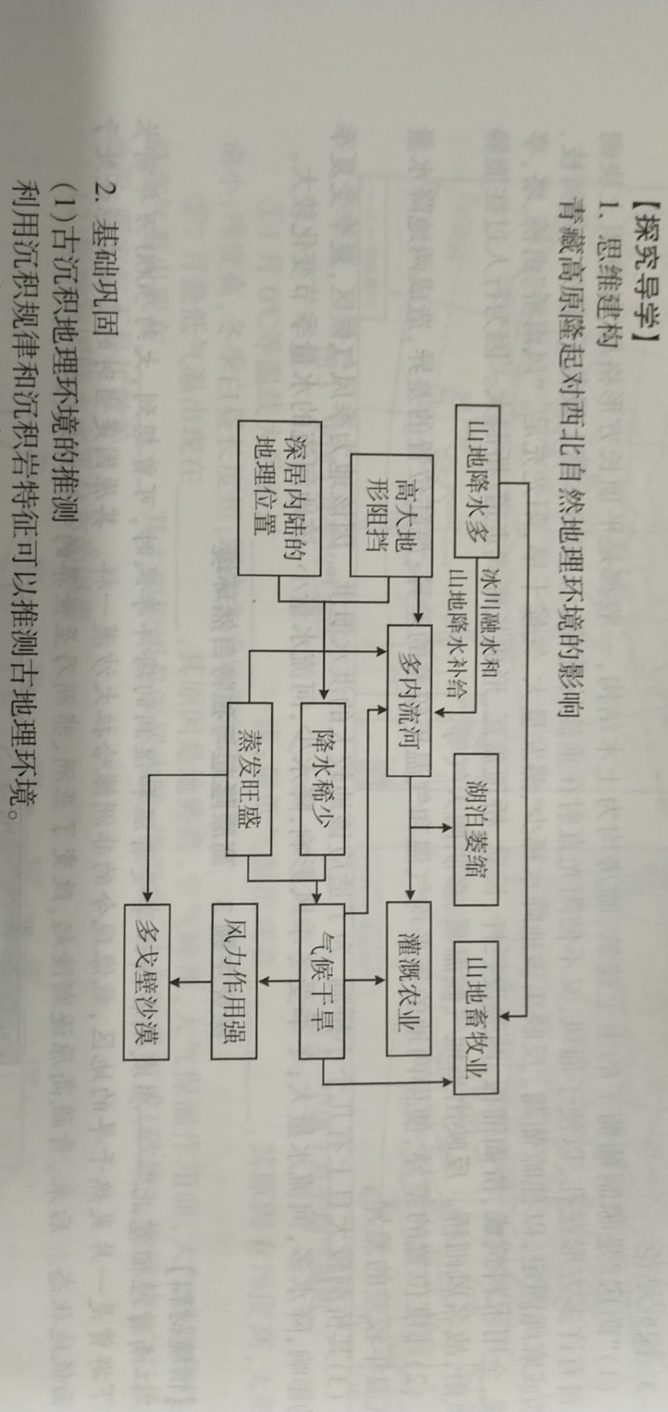

Slide 32
（４）说出青藏高原的隆起对亚洲河流水系特点的影响。
答案提示：青藏高原隆起，该地由海洋抬升为陆地。(增大了距海距离)河流流程变长；河流流向原流向“古地 中海”变为由青藏高原向四周呈放射状分流；季风气候降水量的季节性明显，河流流量的季节变化增大；我 国西北地区的河流由外流河变为内流河，水量减小等。

Slide 33
案例分析：（水库）
对库区影响
改变 生物 群落分布
库区降水增多
调节库区小 气候
水域增大
水 库 修 建
库区温差降低
抬高 地下水位
土壤 盐渍化
存在隐患
（诱发地震）
影响 岩石圈及地形、地貌
对下游影响
改变下游 河流流量
泥沙沉积减少
影响流域地貌
……
减少下游水旱灾害
Notes:
▲三峡关系图。
（地震处，要指出：一般的地震多为构造地震，由于大多水库建之前勘探严密，较少发生水库地震。）
在水库这一案例的分析中，我们再次体会了自然环境整体的“牵一发而动全身”。
▲从这几个案例中，大家是否能体会出，自然地理环境中，在各个要素的相互作用中 ，还形成相互间的一种统一，比如：有相应的气候，就会有相应的植被，植被的长期作用又会形成相应的土壤，而相应的气候条件又会有相应的外力作用，从而形成相应的地貌特征。这说明，自然地理环境是各要素间是统一的，从而发展演化的。

Slide 34
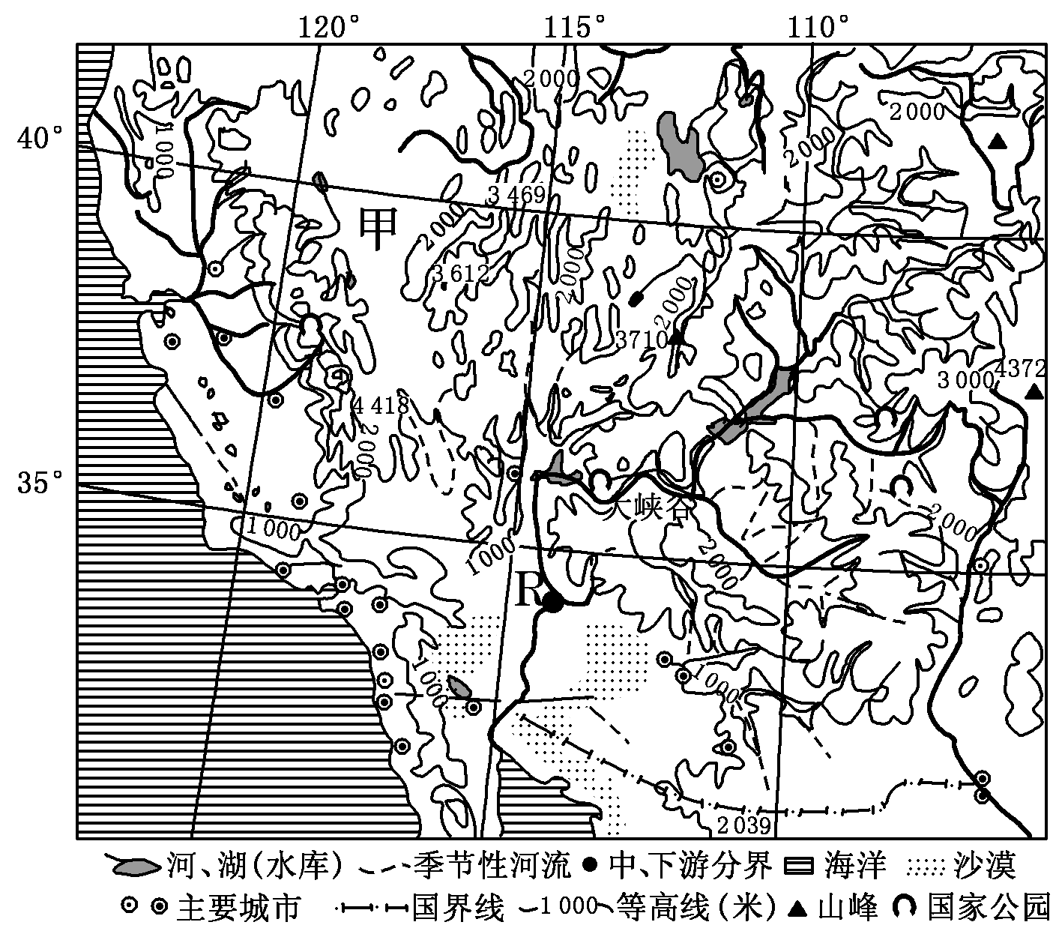
【实战演练】
(福建卷)
R河塑造了世界著名的大峡谷，峡谷平均深度达1 600 m。R河中上游地区年降水量约为250～500 mm，下游地区年降水量一般不足100 mm。甲国在R河干支流上修建了近百座水库和大型引水工程，促进了该国西部的城市和工农业的发展。
(3)运用地理环境整体性的原理，分析R河径流量减少对下游自然环境的影响。

Slide 35
(3)运用地理环境整体性的原理，分析R河径流量减少对下游自然环境的影响。
地貌：
来水来沙减少，海水入侵，三角洲萎缩，海岸线后退
气候：
气候更加干旱，大陆性增强；荒漠化加剧，
水文：
径流量减少，地下水位下降；海水倒灌．水质变差；
土壤：
海水倒灌．土壤盐碱化加剧，
来水来沙的减少，使沿岸土地肥力下降，
生物：
河口附近海域渔业资源减少；
湿地减少、影响动植物的生长与栖息；

Slide 36
评价水利工程的影响
1、有利影响：
一般从防洪，发电，航运，灌溉，养殖，旅游，供水等方面去评价
2、不利影响：
从对库区和下游方面去评价
例题:分析长江三峡水利工程的影响：
有利影响：防洪，发电，航运，灌溉，养殖，旅游，供水
不利影响：
a、库区：①库区淤积泥沙，库容减小 ②易诱发地质灾害，如地震
③影响生物洄游，生物多样性减少 ④淹没文物古迹
⑤水质变差， ⑥库区蓄水后地下水位上升，易导致土地盐碱化
b、下游：①地貌：来水来沙减少，三角洲萎缩，海水入侵，海岸线后退
②气候：降水减少
③河流：径流量减少，海水倒灌．水质变差；
④土壤：海水倒灌．土壤盐碱化加剧，泥沙沉积减少，土地肥力下降，农业减产
⑤生物：河口渔业资源减少；湿地减少、生物多样性减少

Slide 37
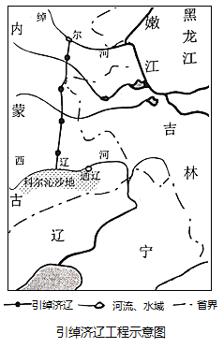
（2021·浙江高三二模）阅读材料，完成下列问题。
材料：内蒙古最大规模水利项目－引绰尔河水入西辽河工程全面开工建设。绰尔河是嫩江的重要支流，“引绰济辽”工程设计多年平均引水5.65亿m3，占绰尔河多年平均径流量的28.14%，西辽河部分河道异常弯曲，使得河床经常摆动。
（1）嫩江主要的汛期有____和____，它位于我国三大自然区中的____区。
（2）从自然环境整体性角度，简析西辽河干流段河道左右摆动的主要自然原因。
（3）说出该引水工程建成后对绰尔河下游生态环境的影响。
【答案】（1）春汛;夏汛;东部季风区
（2）降水集中，流量季节变化大；流域植被覆盖率低，河水含沙量大；地形平坦，排水不畅；受地转偏向力影响，侧向侵蚀严重
（3）绰尔河下游流量减少；两岸湿地面积减少；生物多样性减少；生态退化

Slide 38
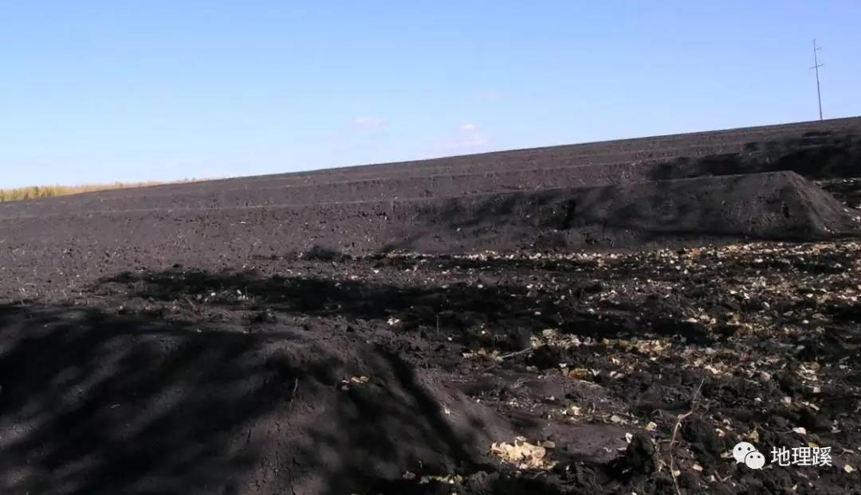

微专题---土壤
土壤：土壤是指地球陆地表面具有一定肥力，并且能够生长植物的疏松表层。具有肥力是土壤的本质属性

Slide 39
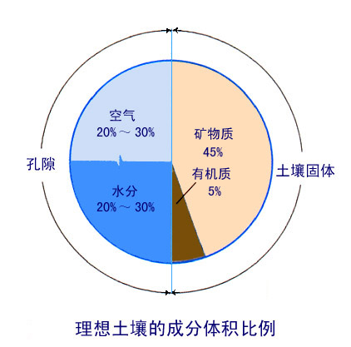
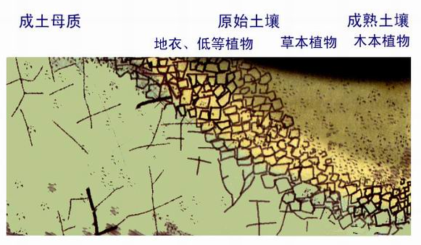
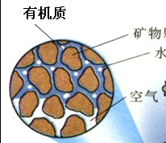
矿物质：土壤的物质基础，矿物养分的主要来源
土
壤
的
组
成
有机质：集中在表层，土壤肥力高低的重要标志
水分：输送养分和合成有机物需要
空气：植物呼吸和生长需要
理想成分的体积分数土壤

Slide 40
土壤的组成及肥力
土壤肥力的高低取决于土壤中水、肥、气、热四个因素之间的协调程度，以及能否满足植物生长过程中的各种需求。其中有机质含量高低是土壤肥力的重要标志。
肥
水
气
热
水过多 根系缺氧，植物死亡
四大
肥力
因子
通气透水、蓄水保温
空气过多 养分水分供应不足，植物枯萎

Slide 41
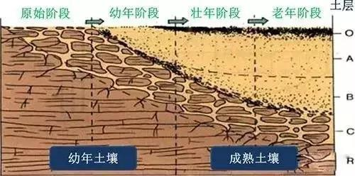

腐殖质是已死的生物体在土壤中经微生物分解而形成的有机物质，黑褐色，含有植物生长发育所需要的一些元素，能改善土壤，增加肥力。腐殖质是土壤有机质的主要组成部分，一般占有机质总量的50～70％。腐殖质的主要组成元素为碳、氢、氧、氮、硫、磷等。腐殖质并非单一的有机化合物，而是在组成、结构及性质上既有共性又有差别的一系列有机化合物的混合物，其中以胡敏酸与富里酸为主。
有机残体—腐殖化—腐殖质—矿化--无机盐

Slide 42

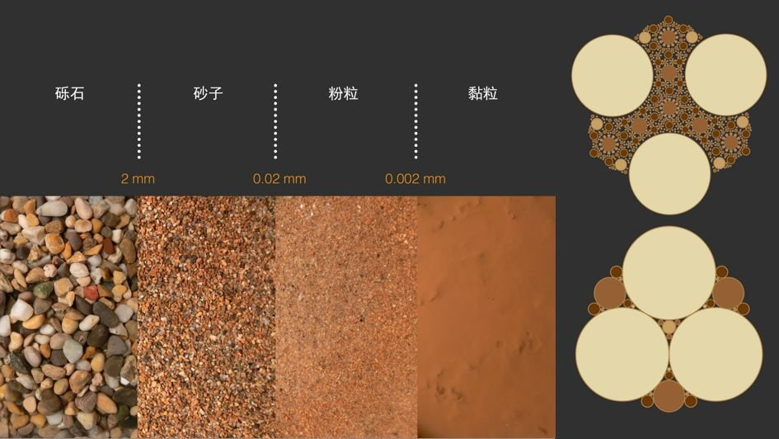
土壤质地

Slide 43

（1）砂土：砂粒为主，孔隙大，通气、透水性强，保水性差，有机质易分解，肥力低，但易耕作。

Slide 44
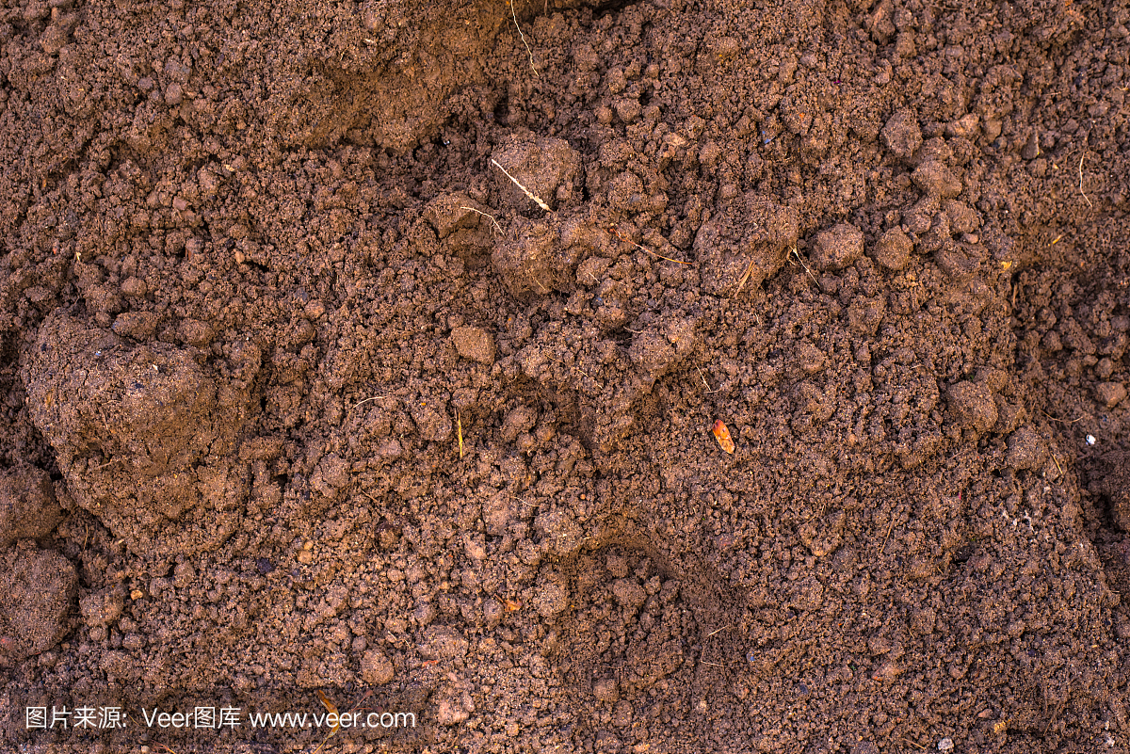
（2）壤土：砂粒、粉粒比例适中，通气、透水性好，保水、保肥性强，是农业生产的理想土壤。

Slide 45
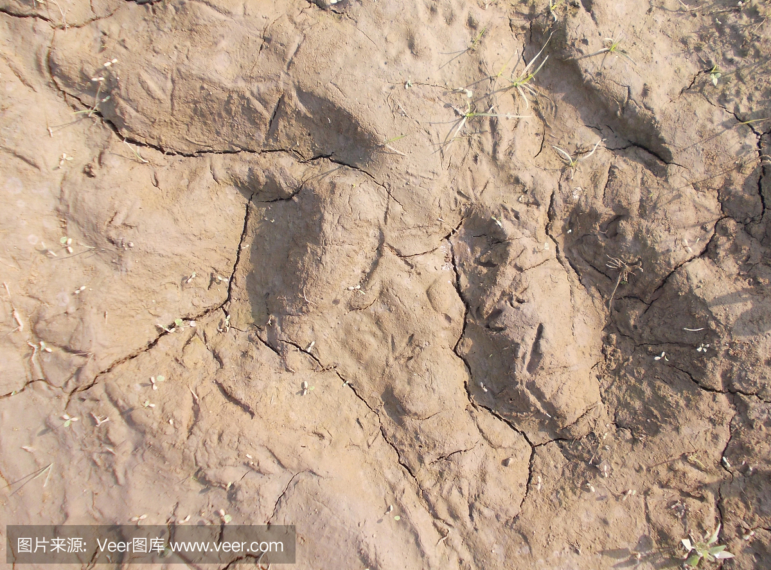
3）黏土：黏粒多，通气、透水性差，蓄水、保水性能强，有机质分解慢，保肥性好，但质地黏重，不易耕作。

Slide 46
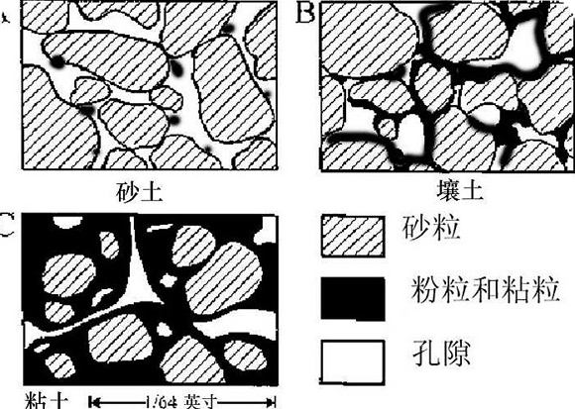
土壤质地
土壤矿物质颗粒
粒径大小
小
大
黏粒
粉粒
砂土
石砾
肥沃土壤：上层多为粉砂壤质地，下层多为粘壤质地
上层疏松，孔隙度大，便于通气、透水、增温；
下层粘实，孔隙度小，能起托水、保肥、稳温作用。
土壤质地 | 颗粒比例 | 通气、透水性能 | 保水性能 | 有机质 | 保肥性能 | 耕作难度
砂土 | 砂粒占优势 | 强 | 差 | 易分解 | 弱 | 易耕作
壤土 | 比例适中 | 良好 | 强 | 不易分解 | 好 | 最理想
黏土 | 黏粒占优势 | 差 | 强 | 分解缓慢，易积累 | 好 | 不易耕作

Slide 47
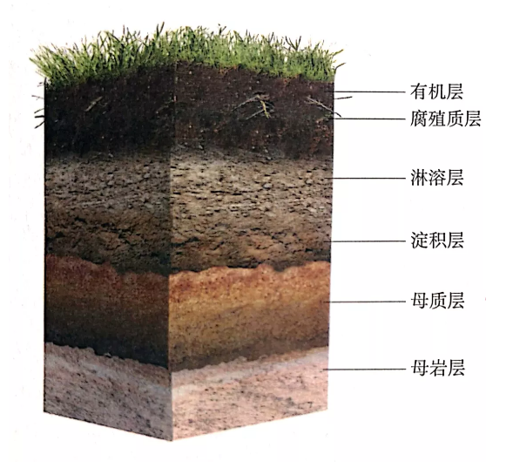
土壤剖面
土壤剖面：从地表垂直向下的土壤纵断面。由性质和形态各异的土壤层次重叠在一起构成的完整的垂直土层序列。
一般土壤剖面具有以下几层：
（一）枯枝落叶层，又叫覆盖层（只有森林土壤有这一层）。
（二）腐殖质层，呈棕黑色。
（三）淋溶层，色泽较淡。
（四）淀积层，由上层淋滤下来的物质，淀积在这里，通常比较紧实、粘重，不透水，矿物质养分比较丰富。
（五）母质层，多为粗糙砂粒或粘重的胶泥，不具备土壤结构。

Slide 48
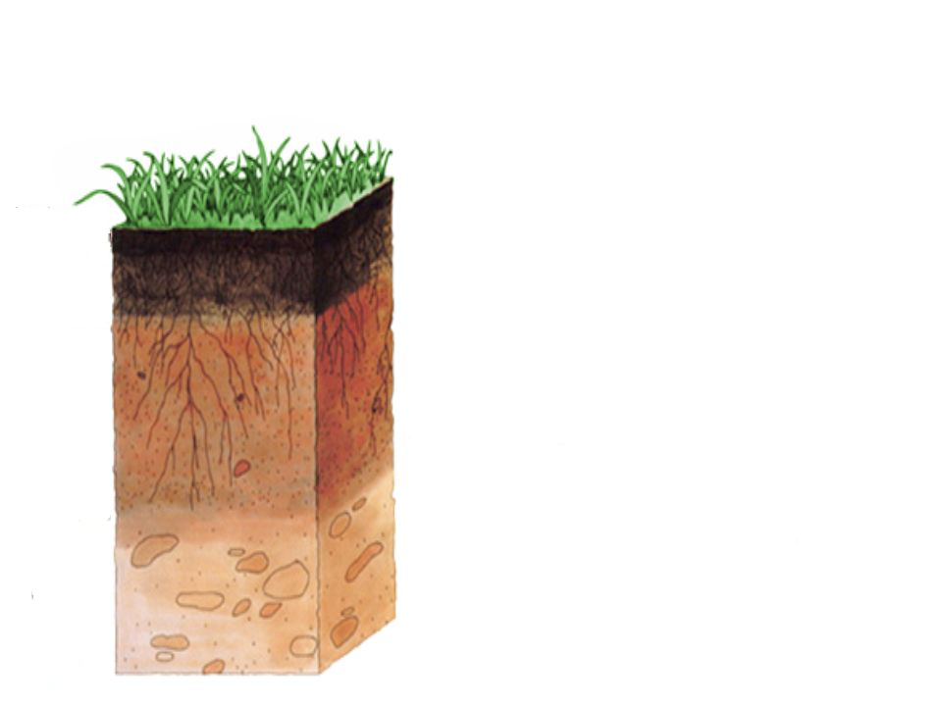
土壤剖面构造
土壤剖面一方面反映了土壤的发育程度：土层厚、层次多或分层明显，表明土壤发育程度高；土层薄、层次少或分层不明显，表明土层发育程度低。
耕作土壤剖面及各层特点
土壤层 | 特点
耕作层 | 土质疏松，有机质比例高， 颜色较暗
犁底层 | 土层紧实，颜色较浅， 具有保肥保水作用
自然土层 | 未经耕作熟化，不利于作物生长
耕作层
犁底层
自然土层
耕作土壤剖面

Slide 49
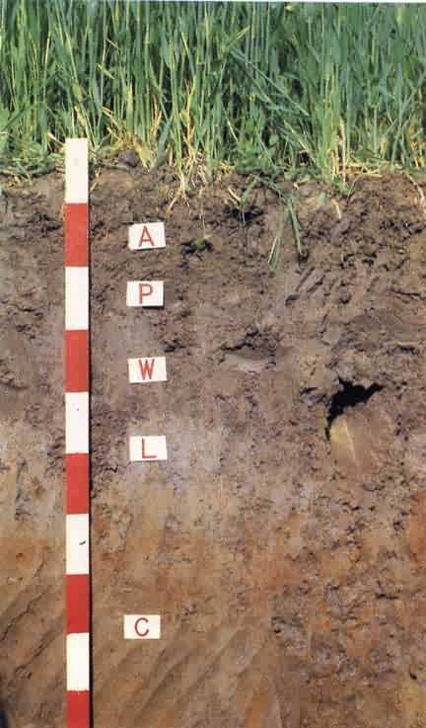
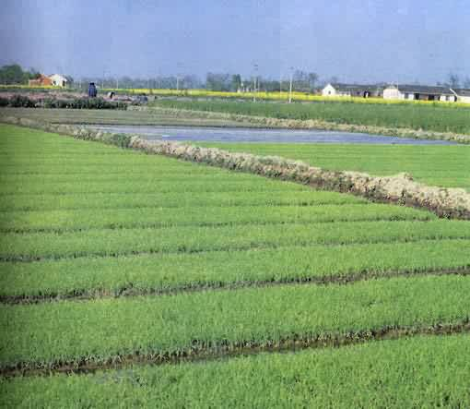
人工培育：水稻土

Slide 50
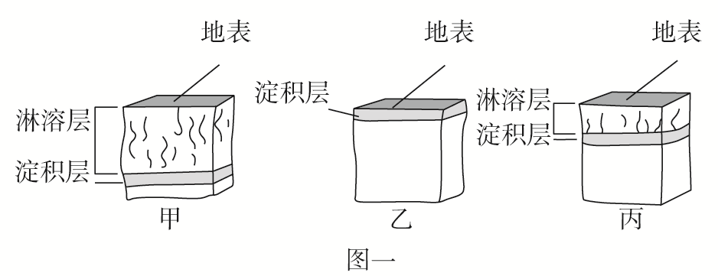
甲—湿润 乙—干旱 丙—过渡
土壤的分层与雨水的淋溶作用有着直接的关系，降水越多，淋溶层越厚。
图一为不同气候(湿润、干旱、过渡)作用下土壤剖面发育示意图。
（1）图一中土壤剖面反映了甲乙丙的是什么气候？

Slide 51
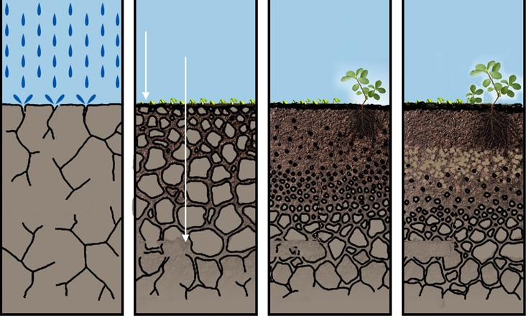
土壤的形成过程
随着时间的推移，土壤从无到有，从薄到厚，层次由少到多，逐步发育成熟，随着时间的推移，土壤从无到有，从薄到厚，层次由少到多，逐步发育成熟
土壤形成初期
岩石开始崩解
土层开始形成
完整的土壤层
有机物
成土母质
腐殖质层
腐殖质层
淋溶层
淀积层
母质层
母质层
母质层
基岩
基岩
基岩
基岩

Slide 52
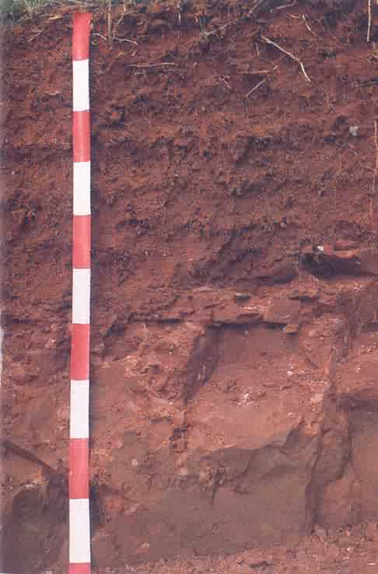
土壤的形成过程
四川盆地
紫色土
1、 成土母质与土壤
裸露的岩石经过风化作用后，形成的结构疏松的风化物称为成土母质。
土壤形成的物质基础（矿物质）
成土母质
植物的矿物养分
决定土壤的颗粒度的大小
决定土壤中化学元素和养分

Slide 53
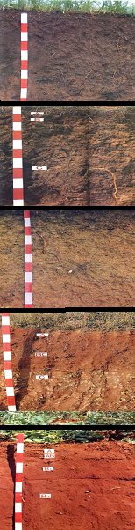
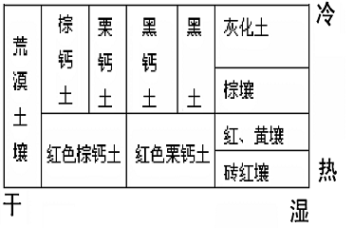
2、气候与土壤
温带黑土
温带褐土
暖温带
黄壤
亚热带
红黄壤
热带红壤
土壤与大气之间不断进行水份和热量交换，气候直接影响土壤的水热状态和物理、化学特性。

Slide 54
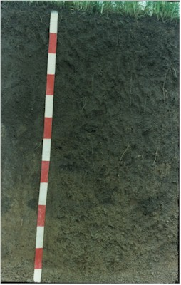
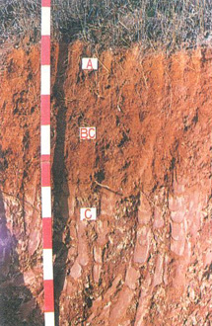
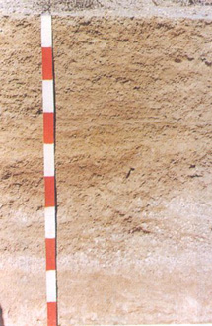
2、气候与土壤
谁更肥沃？
黑土
红壤的基本特征是呈酸性，肥力较低。原因是分布在湿润和高温的热带和亚热带南部，微生物活动旺盛，有机质被大量分解。
荒漠土
红壤
黑土是温带半湿润地区草原草甸植被下发育的具深厚腐殖质层的黑色土壤。黑灰色腐殖质层厚30-100cm ，是在寒冷湿润的气候条件下形成的。
在寒冷的气候条件下，土壤冻结时间长，微生物分解作用非常缓慢，使有机质积累起来；相反，在湿热气候条件下,地面表层有机质分解旺盛，土壤淋溶作用增加，土壤中的有机质积累少。
荒漠土有机质含量少，土壤水分缺乏。在我国主要集中分布在西北地区，深居内陆腹地和干旱地带，属干旱的大陆性气候。

Slide 55
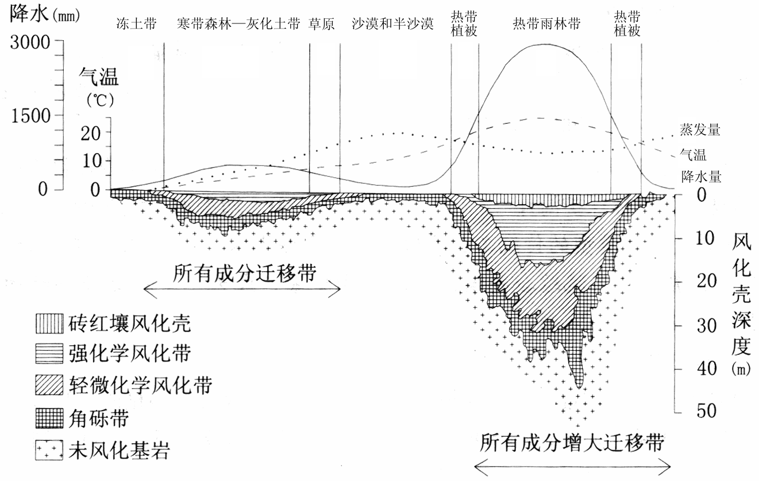
气候间接通过影响岩石风化，动植物和微生物的活动等来影响土壤的有机质含量和其形成发育过程。

Slide 56
2、气候与土壤
气候对土壤形成的影响：
①直接影响土壤的水热状况和物理化学特征，形成不同类型土壤
②影响土壤有机质含量
（寒冷气候→微生物分解慢→有机质积累多）
（湿热气候→微生物分解旺盛，淋溶作用强→有机质少 ）
③影响风化壳形成过程
（降水越多，气温越高，风化壳越厚，土壤越厚）
Notes:
什么气候形成有机质较多的土壤？
什么气候形成较厚的土壤？

Slide 57
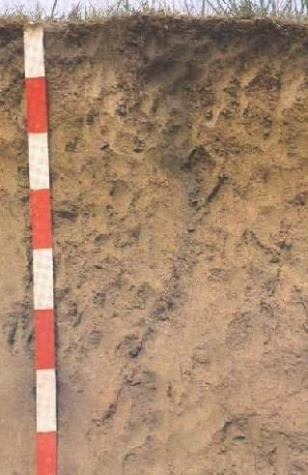
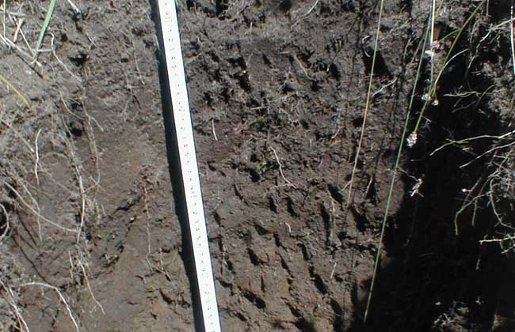
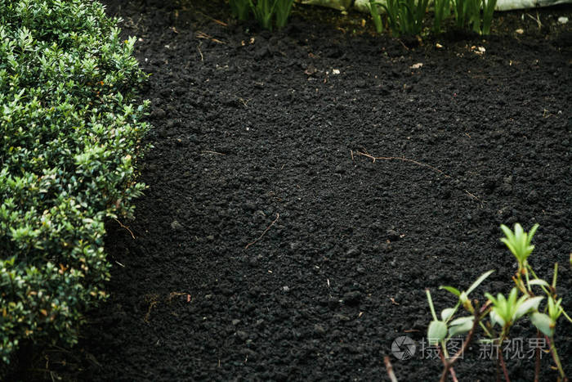
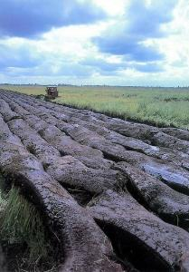
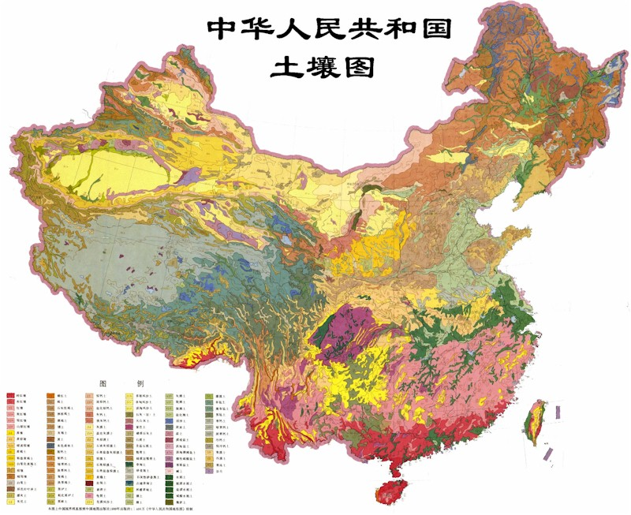















我国土壤的类型及分布
栗钙土
寒棕壤
(漂灰土)
黑钙土
黑垆土
黑土
棕钙土
荒漠土
高山漠土
暗棕壤
褐土
高山草甸土
黄棕壤
棕壤
紫土
水稻土
黄壤
赤红壤
砖红壤
红壤

Slide 58

黑
钙土
黑土
荒 漠 土
黄 土
荒 漠 土
黑垆土
紫色土
红 壤
水稻土
砖 红壤

Slide 59

黑
钙土
黑土
棕壤
荒 漠 土
灌淤土
褐土
寒 漠 土
黄 土
草甸土
黑垆土
紫色土
红 壤
水稻土
砖 红壤

Slide 60



非地带性土壤
非地带性土壤分布：
冲积土
分布于世界各大河流的泛滥地、冲积平原、三角洲以及滨湖、滨海的低地地区。
风沙土
分布于热带、温带
干旱半干旱地区
火山灰土
零星分布于死火山口附近，以火山喷发沉积物为母质。疏松多孔，容量很小
Notes:
土壤区域地带性它是在土壤纬度带内，由于地形、地质、水文等自然条件不同所形成的土壤类型，有别于地带性土类，而显示出土壤分布规律的区域性特征，称为土壤区域地带性，也称为非地带性分布

Slide 61

3.生物与土壤
生物是影响土壤发育的最基本也是最活跃的因素。
营养物质促进植物生长
生物残体为土壤提供有机质。
有机质在微生物的作用下分解，转化为腐殖质。
生物循环
枯枝落叶掉落地面
矿物质和营养物质渗入土壤
植物吸收营养元素，储存在生物体内，并随生物残体分解释放到土壤表层。
分解有机质
岩石风化
生物循环示意图

Slide 62




3.生物与土壤
有机质含量的比较：
森林
草原
荒漠

Slide 63


做
(2009浙江卷)读右图①、②、③代表的土壤类型依次为
A．荒漠土壤、森林土壤、草原土壤
B．草原土壤、荒漠土壤、森林土壤
C．森林土壤、草原土壤、荒漠土壤
D．草原土壤、森林土壤、荒漠土壤
荒漠土壤
森林枯枝落叶和残体多
森林土壤
草原土壤
有机质含量：草原土壤＞森林土壤＞荒漠土壤

Slide 64
【答题模板】
1.某区域土壤贫原因分析思路
（1）土壤肥力：与土壤矿物质、有机质、厚度、温度、水分含量、透气性、地形等密切相关。
（2）低纬地区植被丰富区土壤贫瘠问题：主要围绕为什么有机质含量少展开分析。
①积累问题：热带雨林，四季常绿，枯枝落叶较少，有机质来源少；
②流失问题：降水强度大，淋溶与侵蚀强度大，有机质淋溶流失多；
③消耗问题：生物繁茂，生长旺盛，有机质消耗大；
④分解问题：气温高，生物循环快，微生物分解作用强。

Slide 65
森林土壤的有机质一般低于草原土壤
土壤有机质多（三少一多）——
微生物分解少、淋溶流失少、植物吸收少，植（动）物残体多
淋溶流失作用是指土壤内的水向下流动，使土壤上层部分（表土）的可溶性物质（矿物质、有机物）随着水分流失（至底土）的作用。
虽然热带雨林枯枝落叶多，但是微生物分解速度快，生物循环旺盛，加之高温多雨的气候条件导致淋溶流失作用强，养分几乎全部储存在植物体内，土壤中有机质含量少，土壤贫瘠！ 温带草原虽植物残体数量不及热带雨林，但是微生物分解速度缓慢，加上气候较干旱导致淋溶流失作用微弱，养分得以在土壤中保留下来，土壤反而肥力较高。

Slide 66

（2018·浙江丽水高三一模）土壤有机物含量的高低是判断土壤肥力的重要指标。通常通过测定土壤中有机碳含量来换算，下图为内蒙古草原地区表层土壤有机碳含量空间分布特征图。完成下列各题。
6．内蒙古草原地区表层土壤有机碳含量分布特征反映的地域分异规律主要是
A．纬度地带分异 B．干湿度地带分异
C．垂直地带分异 D．地方性分异
7．影响内蒙古草原地区表层土壤有机碳含量的主要因素是
①降水 ②风力 ③气温 ④地形
A．①③ B．①②
C．②④ D．③④
B
A

Slide 67


4、地形（地貌）与土壤
海拔高度、坡度、坡向影响光照、热量和水分、物质的转化
从山顶到低平洼地，成土母质的颗粒存在由粗到细的变化和规律，依次分布着砾质土、砂土、壤土和黏土。

Slide 68

土壤的分布—土壤的垂直分布
土壤的垂直分布规律 随山体海拔的增高，热量递减，降水在一定高度（最大降水高度）内递增而在超出该高程后递减，并引起植被等成土因素随高度发生有规律的变化，土壤类型相应出现有规律更替，呈垂直分带的特性。

Slide 69
5.人类活动与土壤
盐碱化
不合理利用
水土流失
土壤退化
沙漠化
耕作
结构、保水性、通气性
改
变
土
壤
耕
作
土
壤
人
类
活
动
灌溉
水分、湿度状况
营养元素组成、数量
微生物活动
施肥
收获
养分循环状况
合理耕作经营
土壤肥沃
南方：水稻土，北方：黑垆土

Slide 70
肥沃的自然土壤：黑土、紫色土、黑钙土
肥沃的耕作土壤：水稻土、黑垆土
贫瘠的自然土壤：红壤、黄土、荒漠土、盐碱土等
红壤的特点：酸、瘦（有机质少）、黏。
1、增施生石灰
2、增施有机肥（农家肥）
3、加入细沙
红壤改良：
适宜种植毛竹、马尾松、茶树、樟树、柑橘等植物

Slide 71

5阅读材料，完成下列问题。材料一图13为欧洲西部局部略图。图中甲区域为欧洲西部著名的小麦产区，其典型土壤是棕色森林土，土层深厚、有机质含量较高。
从成土母质、气候和生物三个方面，分析甲区域土层深厚、有机质含量较高的原因。3
河流冲积物，土层深厚；
温带落叶阔叶林，为土壤提供丰富的有机物；
气候湿润，有利于土壤有机质积累

Slide 72

乌克兰地处东欧平原南部，地势平坦，是世界三大黑土分布区之一。19世纪中期 以后，这里逐步成为重要的农业区和商品粮生产基地。
材料一 乌克兰土壤和植被分布图
材料二 卢茨克、基洛夫格勒、格尼切斯克三地多年月平均气温曲线、降水量柱状统计
（2）依据材料分析乌克兰黑土有机质含量丰富的原因，并简述该地区农业开发可能对黑土地产生的不利影响。（5分）
植被覆盖良好，为黑土形成提供了丰富的有机质；年均温较低，微生物分解作用缓慢，利于有机质积累；地形平坦开阔，侵蚀作用弱
土地过度开垦，导致地表植被破坏严重，加剧风力侵蚀作用，黑土肥力下降 ；农药使用，使土壤遭到污染

Slide 73
违反自然成土过程的改造
砍伐森林、陡坡开梯田——水土流失（土壤侵蚀），肥力下降
开垦草地——荒漠化，土地退化，甚至失去生产能力
干旱、半干旱地区的大水漫灌——土地盐碱化
过度使用化肥、农药——土壤板结，污染土壤

Slide 74

东北农业生态问题——黑土流失
目前，东北大平原黑土流失严重。2/3的耕地黑土层已由原来的60~70厘米厚减到30厘米左右，大约有1/4的耕地由于黑土层被侵蚀而露出下面的黄土。土壤肥力逐渐降低。按这样的速度继续下去，百年之内，已开垦耕地的黑土层将被剥蚀殆尽。
东北黑土流失的原因：
①降水强度大，流水的侵蚀强；
②冬、春季风大，风蚀作用强。
③不合理的耕作方式；
④森林砍伐，地表植被破坏，覆盖率低；
⑤过度开垦；⑥不合理的开矿等。
保护措施：
①保护性耕作：休耕、限耕、免耕、轮作等；
②水土保持：坡面治理、沟壑整治、植树种草；
③土壤培肥：秸秆还田，增施有机肥；

Slide 75

治理方针：“保塬、护坡、固沟”
打坝淤地
黄
土
陡
塬
坡
缓
边
沟 谷
黄 土 塬
坡
梯
田
缘

Slide 76

黄土高原水土流失的治理 ——工程措施（打坝淤地）
打坝淤地有何作用？
1、拦蓄泥沙，防止泥沙流入下游河中。
2、坝上泥沙淤积成“坝地”，土层深厚，土质良好。

Slide 77


黄土高原水土流失
整治措施：
①退耕还林还草：压缩农业用地，建成旱涝保收高产稳产农田；扩大林草种植面积，因地制宜营造防护林、经济林、薪炭林、用材林；大力开展土地复垦工作；
②调整土地利用结构；
③加强小流域的综合治理：
工程措施—打坝淤地，平整土地，修筑梯田
生物措施—植树种草
农业技术措施—科学施肥，选育良种，地膜覆盖
④开矿时要有计划的存放表土，大力开发复垦工作

Slide 78

黑土是大量枯枝落叶或草本植物难以腐化、分解，历经长时间演化形成的肥沃土壤。图13示意某优质黑士区。20世纪30年代以来，该区域农作物种植面积不断扩大，黑土侵蚀严重。60年代起，该区域采取了滴灌等一系列措施，黑土侵蚀明显减少。
(1)说明该地区气候条件对黑土形成的影响。(3分)
（1）夏季雨热同期，利于植被生长（1分）；冬季较长，寒冷干燥，枯枝落叶多（1分）； 微生物活动弱，枯枝落叶分解缓慢（1分）。

Slide 79
黑土是大量枯枝落叶或草本植物难以腐化、分解，历经长时间演化形成的肥沃土壤。图13示意某优质黑士区。20世纪30年代以来，该区域农作物种植面积不断扩大，黑土侵蚀严重。60年代起，该区域采取了滴灌等一系列措施，黑土侵蚀明显减少。
(2)分析20世纪30年代以来该地区黑土侵蚀严重的原因。(3分)
（2）种植面积扩大，导致森林、草地破坏，加剧黑土退化（1分）；黑土区深居内陆，年降水较少，地势平坦，多大风天气，风力侵蚀作用显著（1分）；初夏汛期流水侵蚀作用较强（1分）。

Slide 80
黑土是大量枯枝落叶或草本植物难以腐化、分解，历经长时间演化形成的肥沃土壤。图13示意某优质黑士区。20世纪30年代以来，该区域农作物种植面积不断扩大，黑土侵蚀严重。60年代起，该区域采取了滴灌等一系列措施，黑土侵蚀明显减少。
(3)说明滴灌对减轻该地区黑土侵蚀的作用。(2分)
（3）保持黑土水分，防止旱季因土壤过度干燥，减轻风力对土壤的侵蚀（1分）；防止 过度灌溉造成水土流失（1分）。

Slide 81


盐碱化：土壤盐渍化是指土壤底层或地下水盐分随毛管水的上升到地表，水分蒸发后，使盐分积累在表层土壤中的过程。
盐分在地表析出

Slide 82

水盐运动—（盐随水上，盐随水下）
毛细现象
淋溶作用
返 盐
淋 盐

Slide 83
华北平原的水盐运动特征
季节 | 水盐运动 | 气候及其成因
春季 夏季 秋季 冬季
返盐
蒸发强烈，土壤盐分随水沿土壤空隙上升地表
降水量大，土壤表层盐分被雨水淋洗，使土壤表层脱盐
淋盐
返盐
同春季
盐分稳定
降水少，气温低、蒸发弱，盐分稳定

Slide 84
土壤盐碱化：土壤底层或地下水的盐分随毛管水上升到地表，水分蒸发后，使盐分积累在表层土壤中的过程。(自然）
土壤次生盐碱化：在干旱、半干旱地区的，因灌溉不合理，排水受阻，导致地下水位上升，地下水通过毛细作用上升至地表附近而蒸发，使土壤母质和地下水中所含盐分随毛细管水上升而积聚于土壤表层，形成次生盐渍化引起可溶性盐类在土壤表层积累的过程。（人为）

Slide 85
土壤盐碱化的成因
自然原因：
①气候：（气温与降水）干旱，降水少；气温高，多大风天气，蒸发旺盛
②地形：地势低洼，排水不畅，地表水下渗，地下水位升高
③地下水：地下水位埋藏浅。
④土壤：碱性土壤(地下水盐度高或海水倒灌)
人为原因：
①不合理的灌溉：大水漫灌，只灌不排，导致水在地表聚集，大量下渗，地下水位升高，盐分被带到地表；
②沿海地区过度抽取地下水：引起海水入侵地下水，进而随着地下水上升，增加了土地盐分。
③兴修水利工程：补给地下水，水位升高

Slide 86





土壤盐碱化示意图

Slide 87



我国盐碱地的空间分布
西北干旱半干旱地区（灌溉和绿洲农业区）
华北和东北旱作农业区
青藏高寒区
滨海平原
土地盐碱化的危害
(1)土壤板结与肥力下降
(2)不利农作物吸收养分，
阻碍作物生长
(3)加大农业生产投入，成本高，效益低

Slide 88



关键—脱盐；治理中心—治水
盐碱化的治理措施
引淡淋盐
井排井灌，建立现代化排水系统
节水灌溉技术：滴灌喷灌
地膜覆盖（抑制水分蒸发）
生物措施：种植耐盐碱作物。
地下水位高
不合理灌溉
气候干旱，降水少，蒸发旺盛
适应性措施
种植耐盐碱的植物
从机井抽取地下水用于灌溉,既可满足作物需水,又能淋洗土壤盐分和降低地下水位,起了竖井排水的作用,故称井灌井排。

Slide 89



滴灌
喷灌
明沟排水，暗管排水

Slide 90


（2018.4）29．【加试题】阅读材料，完成下列问题。(15分)
材料一：图1为黄河三角洲略图。
第29题图2
第29题图1
(2)从水循环角度，说明黄河三角洲土壤盐碱化的成因。(4分)
地势低平,径流缓慢；海水倒灌；地下水位高；蒸发量较大

Slide 91

(2018.4)材料二：传统盐碱化治理措施是在地表开挖明渠，引水漫灌，以降低土壤盐碱含量。
2000年以来，该地区引进暗管排盐碱技术，即在土壤中铺设渗水管收集盐碱水，再通过排水管将盐碱水排出。目前，这一技术已成为黄河三角洲盐碱地治理的有效措施。图2为暗管排盐碱示意图。
简述利用暗管技术排盐碱的主要优点。(4分)
(3)节约用水；节约用地；
降低地下水位；排盐碱快。

Slide 92

读图，完成回答问题。
B
6．①地区农业发展中存在较明显的土壤盐碱化问题，其产生的主要原因是
①纬度较高，冻土发育，含盐水分不易下渗
②气候干旱，降水少，蒸发旺盛
③农业耕种过程中，长期采用大水漫灌的灌溉方式
④地处河谷地区，水流平缓，对土壤侵蚀作用微弱
A．①② B．②③ C．③④ D．①④

Slide 93

10．阅读图文材料，完成下列要求。（18分）
松嫩低平原位于松嫩平原西部，是世界上三大苏打(指Na₂CO₃，又名纯碱)盐碱地分布区之一。该地区土壤盐碱化是在一定自然环境条件下形成和发育的，有其特殊的气候、地貌、水文、地质及生物作用因素。该区年均降水量为350～450 mm。20世纪50年代，该区盐渍土面积为2．4万平方千米，而据最新遥感数据表明，盐渍土面积为3．937万平方千米。目前该地区正在进行世界规模最大的盐碱地生态恢复试验，“种稻改碱”是开发治理盐碱地的有效途径之一，大型灌区正在建设。下图示意松嫩平原西部局部地区。
(1)说明该地区盐碱地面积分布广的自然原因。（3分）
(1)地势低洼，排水不畅，利于盐分的积累；成土母质所含盐分高，多盐沼；地下水埋藏浅，且地下水中所含的盐分高；春季降水少，多大风天气，地面蒸发强烈。（3分）

Slide 94
10．阅读图文材料，完成下列要求。（18分）
松嫩低平原位于松嫩平原西部，是世界上三大苏打(指Na₂CO₃，又名纯碱)盐碱地分布区之一。该地区土壤盐碱化是在一定自然环境条件下形成和发育的，有其特殊的气候、地貌、水文、地质及生物作用因素。该区年均降水量为350～450 mm。20世纪50年代，该区盐渍土面积为2．4万平方千米，而据最新遥感数据表明，盐渍土面积为3．937万平方千米。目前该地区正在进行世界规模最大的盐碱地生态恢复试验，“种稻改碱”是开发治理盐碱地的有效途径之一，大型灌区正在建设。下图示意松嫩平原西部局部地区。
(2)简述盐碱地面积扩大对农业生产带来的危害。（3分）
(2)土壤板结，肥力下降；不利于农作物吸收养分，抑制或危害农作物生长；增加农业生产投入，成本提高等。（3分）

Slide 95
黑土是大量枯枝落叶或草本植物难以腐化、分解，历经长时间演化形成的肥沃土壤。图13示意某优质黑士区。20世纪30年代以来，该区域农作物种植面积不断扩大，黑土侵蚀严重。60年代起，该区域采取了滴灌等一系列措施，黑土侵蚀明显减少。
(4)简述该地区土壤侵蚀减轻所产生的生态效益。(3分)
（4）减少大气中的扬尘（1分）；改善水质（1分）； 保护生物的栖息地，有利于维护 生物多样性（1分）。

